Slide 1


DIRECTORIO DE LA UAEM Dr. en D. Jorge Olvera García Rector Dr. en Ed. Alfredo Barrera Baca Secretario de Docencia Dra. en Est. Lat. Ángeles Ma. del Rosario Pérez Bernal Secretaria de Investigación y Estudios Avanzados Dr. en D. José Benjamín Bernal Suárez Secretario de Rectoría Mtra. en E. P. D. Ivett Tinoco García Secretaria de Difusión Cultural Mtro. en C. I. Ricardo Joya Cepeda Secretario de Extensión Vinculación Mtro. en E. Javier González Martínez Secretario de Administración Dr. en C. Pol. Manuel Hernández Luna Secretario de Planeación y Desarrollo Institucional Mtra. en A. Ed. Yolanda E. Ballesteros Sentíes Secretaria de Cooperación Internacional Dr. en. D Hiram Raúl Piña Libien Abogado General Lic. en Com. Juan Portilla Estrada Director General de Comunicación Universitaria Lic. Jorge Bernaldez García Secretario Técnico de la Rectoría Mtro. en A. Emilio Tovar Pérez Director General de Centros Universitarios y Unidades Académicas Profesionales Mtro. en A. Ignacio Gutiérrez Padilla Contralor | DIRECTORIO DE LA UAP-NEZAHUALCÓYOTL Dr. en C.E. Luis Ramón López Gutiérrez Coordinador Dr. en F.M. Israel Gutiérrez González Subdirector Académico Lic. en E. Alfredo Ríos Flores Subdirector Administrativo Dra. en C. S. María Luisa Quintero Soto Coordinadora de Investigación y Estudios Avanzados Lic. en A. E. Víctor Manuel Durán López Coordinador de Planeación y Desarrollo Institucional Dr. en E. Selene Jiménez Bautista Coordinadora de la Licenciatura en Comercio Internacional Dra. en C. Georgina Contreras Landgrave Coordinadora de la Licenciatura en Educación para la Salud Dra. en C. Dora María Calderón Nepamuceno Coordinadora de Ingeniería en Sistemas Inteligentes Mtro. en C. Juan Antonio Jiménez García Coordinador de Ingeniería en Transporte

Slide 2
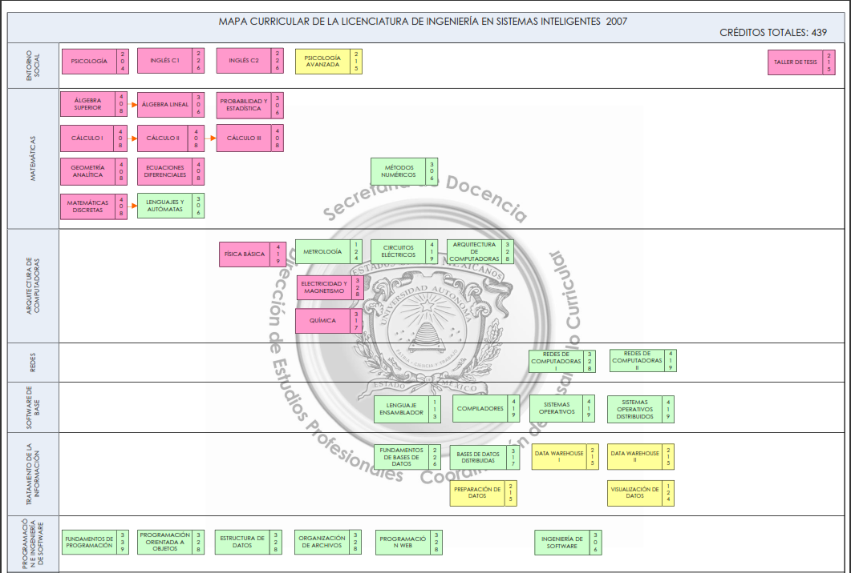
Ubicación de la asignatura preparación de datos dentro del programa de la Lic. en Ingeniería en Sistemas Inteligentes

Slide 3




Unidad de Aprendizaje
PREPARACIÓN DE DATOS
Tema:
Conceptos fundamentales y terminología utilizada en el diseño y la implementación de una base de datos
Dra. Carmen Liliana Rodríguez Páez
Ingenieriera en Sistemas Inteligentes
Universidad Autónoma del Estado de México
Unidad Academica Profesional Nezahualcóyotl

Slide 4
Contenido Sintético
PREPARACIÓN DE DATOS
Unidad I.
1.1. Introducción
1.2. Aplicación de los sistemas de bases de datos (BD)
1.3. Sistemas de bases de datos frente a sistemas de archivos
1.4 ¿Por qué base de datos?
1.5. Antecedentes históricos sobre SMBD
1.6 Conceptos básicos de base de datos (BD)

Slide 5
Presentación
Actualmente, la función más importante de las bases de datos consiste en proporcionar la materia prima necesaria a los sistemas de información de la empresa para la gestión de la misma. El desarrollo de los sistemas de bases de datos se convirtió en crucial debido a que deben proporcionar información correcta (sin errores) y oportuna (en el momento que se necesita).
En la actualidad ha surgido la inquietud de administrar información de una base de datos de una manera no solo efectiva, sino eficiente. El uso y manejo de información más definida y específica, aunado la creciente demanda del uso de sistemas más complejos, da como consecuencia la aplicación de sistemas de bases de datos específicos de acuerdo al tipo y al uso de la información que va a mantener.
Por lo previamente expuesto y como parte de una formación integral para el ingeniero en computación, se propone el siguiente programa que consta de cinco unidades de competencia, en la primera se consideran las bases teóricas y terminología usada en el diseño de una bases de datos.

Slide 6
Preparación de datos
El propósito del presente material tiene como objetivo cubrir la primera unidad del programa de estudios de preparación de datos; correspondiente a la Unidad I.
Proporcionar al alumno una introducción de los sistemas manejadores de base de datos, y sus aplicaciones.
Entenderá, reconocerá e identificará el conceptos de las bases de datos y su viabilidad en la aplicación en problemas que requieran la preparación de datos.

Slide 7
Introducción
Un Sistema Gestor de Base de Datos (SGBD) consiste en una colección de datos relacionados y un conjunto de programas para acceder a dichos datos.
La colección de datos, normalmente denominada Base de Datos (BD), contiene información relevante para la empresa.

Slide 8
Aplicación de los sistemas de base de datos
BANCA. Para información de los clientes.
LINEAS ÁREAS. Para reservas de planificación.
UNIVERSIDADES. Para información de los estudiantes.
TRANSACCIONES DE TARJETA DE CRÉDITO. Para compras de tarjeta de crédito.
PRODUCCIÓN. Para la gestión de la cadena de producción.
RECURSOS HUMANOS. Para información sobre empleados.

Slide 9
Sistemas de bases de datos frente a sistemas de archivos
Los sistemas de archivos. Se mantienen mediante un sistema operativo convencional. Donde los registros permanecen almacenados en varios archivos y se escriben diferentes programas de aplicaciones para extraer registros y para añadir registros adecuados.
Los cuales fueron usados antes de la llegada de los SGBD. Pero tienen una serie de inconvenientes:

Slide 10
Sistemas de bases de datos frente A sistemas de archivos
Redundancia e inconsistencia de datos.
Dificultad en el acceso a los datos.
Aislamiento de datos.
Problemas de integridad.
Anomalías en el acceso concurrente.
Problemas de seguridad.
Estas anomalías motivaron el desarrollo de las bases de datos.

Slide 11
¿Por qué bases de datos?
Esta orientado a apoyar a las funciones básicas de la institución.
Administrar diversas cantidades y tipos de información.
Integrar diversas cantidades y tipos de información.
Condensa, integra y, presenta la mayor parte de la información relevante de un área particular o de toda la empresa.

Slide 12
¿Por qué bases de datos?
Con todas estas actividades se puede decir que el propósito final de las bases de datos de todos los negocios es ayudarlos a usar la información como un recurso organizacional. En el corazón de estos sistemas están la captura, el almacenamiento , agregado, la manipulación, la determinación y la administración de datos.

Slide 13
Antecedentes históricos sobre smbd
50’S INICIO DEL PROCESAMIENTO DE DATOS
60’S SURGIMIENTO DE COBOL
Definición de la estructura elemental: archivo
Restricción de los archivos:
Acceso secuencial (barrer todo el archivo)
Acceso directo (conocer # registro lógico)
Relaciones entre archivos muy difícil
Nacen métodos de acceso
A través de una llave
Aparición de los DMS( Data Management Systems)
También llamados FMS (File Management Systems)
Orientados a una sola aplicación
Basados en archivos
Uso principal: explotación de la información
Evolucionan las relaciones entre archivos: uso de los apuntadores
Se complican los lenguajes: DML, DDL
70’S SE PROPONE UN ESTANDAR DE BASE DATOS DE RED.
Desarrollado por el grupo DBTG (Data Base Task Group) el cual no tuvo mucha aceptación.

Slide 14
Antecedentes históricos sobre SMBD
1970 se publica la definición del modelo relacional. Basado en la simplicidad matemática.
90’S tecnología cliente-servidor e interoperabilidad. (Bases de datos Federales y Multibase)
Bases de datos deductivas y lógicas-enfocadas a la inteligencia artificial.
Base de datos para multimedios.
Datos orientados a objetos.
Grandes almacenes de datos: Datawarehouse
A mediados de los 70’s nacen los modelos semánticos. El mas aceptado: modelo entidad relación, también llamado modelo conceptual.
se desarrolló Oracle Corporation.
80’S se desarrollará el SQL (Structured Query Language) o lo que es lo mismo un lenguaje de consultas o lenguaje declarativo de acceso a bases de datos relacionales.
00’S sistemas ERP. Tipo SAP
Siglo XXI - IBM, Microsoft y Oracle

Slide 15
Conceptos básicos de base de datos (bd)
Colección de archivos relacionados con la finalidad de permitir el manejo de la información de alguna compañía.
Cada uno de dichos archivos puede ser visto como una colección de registros está compuesto de una colección de campos.
Cada uno de los campos de cada registro permite llevar información n de alguna característica o atributo de alguna entidad del mundo real. (Torres, 2010)

Slide 16
Conceptos básicos de base de datos (bd)
Uno de los propósitos principales de un sistema de base de datos es proporcionar a los usuarios una visión abstracta de los datos.
La abstracción de datos. Para que el sistema sea útil debe recuperar los datos eficientemente. Para ello se cuenta con tres niveles. Nivel físico, lógico y de vista.

Slide 17
Conceptos básicos de base de datos (bd)
Nivel físico: El nivel más bajo de abstracción describe cómo se almacenan realmente los datos. En el nivel físico se describen en detalle las estructuras
de datos complejas de bajo nivel.
• Nivel lógico: El siguiente nivel más alto de abstracción describe qué datos se almacenan en la base de datos y qué relaciones existen entre esos
datos.
• Nivel de vistas: El nivel más alto de abstracción. Describe sólo parte de la base de datos completa.

Slide 18
Modelos de datos
Bajo la estructura de la base de datos se encuentra el modelo de datos: una colección de herramientas conceptuales para describir los datos, las relaciones, la semántica y las restricciones de consistencia.

Slide 19
Modelo entidad relación
Está basado en una percepción del mundo real que consta de una colección de objetos básicos, llamados entidades, y de relaciones entre estos objetos.
Una entidad es una «cosa» u «objeto» en el mundo real que es distinguible de otros objetos.

Slide 20
Modelo entidad relación
Las entidades se describen en una base de datos mediante un conjunto de atributos.
Una relación es una asociación entre varias entidades.

Slide 21
Modelo entidad relación
La estructura lógica general de una base de datos se puede expresar gráﬁcamente mediante un diagrama ER,
que consta de los siguientes componentes:
• Rectángulos, que representan conjuntos de entidades.
• Elipses, que representan atributos.
• Rombos, que representan relaciones entre conjuntos de entidades.
• Líneas, que unen los atributos con los conjuntos de entidades y los conjuntos de entidades con las relaciones.

Slide 22
Modelo entidad relación
ATRIBUTOS
Simples
Compuestos
Monovalorados.
Por ejemplo, el atributo número-préstamo para una entidad préstamo especíﬁco, referencia a un único número de préstamo.
Multivalorados.
Considérese un conjunto de entidades empleado con el atributo número-teléfono. Cualquier empleado particular puede tener cero, uno o más números de teléfono.
Derivados

Slide 23
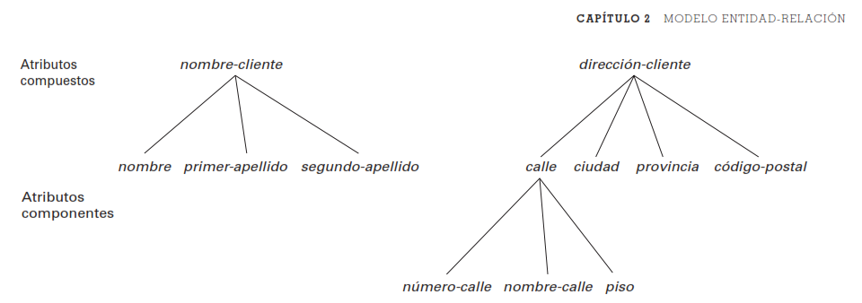
Modelo entidad relación

Slide 24
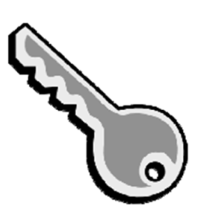
Modelo entidad relación
CLAVES
Una clave permite identiﬁcar un conjunto de atributos suﬁciente para distinguir las entidades entre sí.
Las claves también ayudan a identiﬁcar unívocamente a las Relaciones y así a distinguir las relaciones entre sí.
Super clave : de un conjunto de entidades es un conjunto de uno o más atributos que, tomados colectivamente, permiten identiﬁcar unívocamente una entidad en un conjunto de entidades
Clave primaria: se denomina la superclave mínima del conjunto de entidades
Clave candidata: superclave con un número mínimo de atributos.

Slide 25
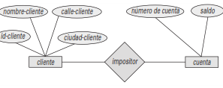
Modelo entidad relación
Ejemplo:

Slide 26
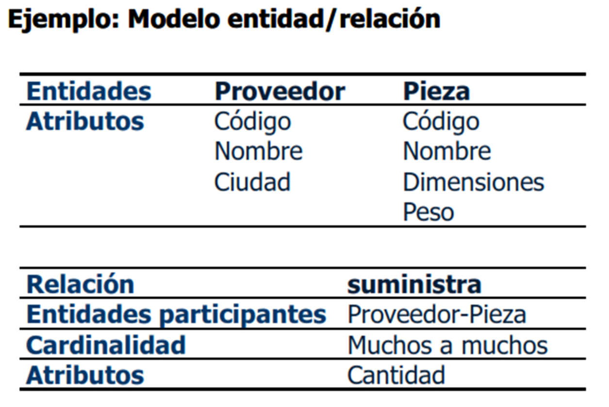
Modelo entidad relación

Slide 27
Modelo entidad relación
ACTIVIDAD 2.
1. Explíquense las diferencias entre los términos clave primaria, clave candidata y superclave.
2. Constrúyase un diagrama E-R para una compañía de seguros de coches cuyos clientes poseen uno o más coches. Cada coche tiene asociado un número de cero a cualquier valor que almacena el número de accidentes.
3. Constrúyase un diagrama E-R para un hospital con un conjunto de pacientes y un conjunto de médicos. Asóciese con cada paciente un registro de las diferentes pruebas y exámenes realizados.

Slide 28
Modelo entidad relación
ACTIVIDAD 2.
4. Una oficina de registro de una universidad mantiene datos acerca de las siguientes entidades: (a) asignaturas, incluyendo el número, título, programa, y prerrequisitos;
(b) ofertas de asignaturas, incluyendo número de asignatura, año, semestre, número de sección, profesor(es), horarios y aulas; (c) estudiantes, incluyendo idestudiante,
nombre y programa; y (d) profesores, incluyendo número de identiﬁcación,
nombre, departamento y título. Además, la matrícula de los estudiantes en asignaturas
y las notas concedidas a estudiantes en cada asignatura en la que están matriculados se deben modelar adecuadamente.
Constrúyase un diagrama E-R para la oficina de registro. Documéntense todas las decisiones que se hagan acerca de restricciones de correspondencia.
5. Constrúyanse tablas apropiadas para cada uno de los diagramas E-R de los Ejercicios 3 y 4.

Slide 29
Ejemplos
Para una UNIVERSIDAD, las entidades de interés podrían ser: ALUMNOS, PROFESORES, SALONES, ETC.
Respecto a la entidad ALUMNO, los atributos o características importantes podrían ser: NOMBRE, TELEFONO, CUENTA, CARRERA, etc.

Slide 30
Ejemplos
Para una INDUSTRIA, las entidades de interés podrían ser: DEPARTAMENTOS, EMPLEADOS, PRODUCTOR, ETC.
Respecto a la entidad DEPARTAMENTO, los atributos o características importantes podrían ser: NOMBRE DEL DIRECTOR, FUNCIONES DE DEPARTAMENTO, etc.

Slide 31
Ejemplos
Para una INDUSTRIA, las entidades de interés podrían ser: DEPARTAMENTOS, EMPLEADOS, PRODUCTOR, ETC.
Respecto a la entidad DEPARTAMENTO, los atributos o características importantes podrían ser: NOMBRE DEL DIRECTOR, FUNCIONES DE DEPARTAMENTO, etc.

Slide 32
Resumen
El modelo de datos entidad-relación (E-R) se basa en una percepción del mundo real consistente en un conjunto de objetos básicos llamados entidades y en relaciones entre esos objetos.
El modelo está pensado principalmente para el proceso de diseño de la base de datos. Fue desarrollado para facilitar el diseño permitiendo la especiación de
un esquema de la empresa.
Tal esquema representa la estructura lógica general de la base de datos.
Esta estructura general se puede expresar gráficamente mediante un diagrama E-R.
Una entidad es un objeto que existe y es distinguible de otros objetos. Se expresa la distinción asociando con cada entidad un conjunto de atributos que describen el objeto.
Una relación es una asociación entre diferentes entidades.
Un conjunto de relaciones es una colección de relaciones del mismo tipo y un conjunto de entidades es una colección de entidades del mismo tipo.
La correspondencia de cardinalidades expresa el número de entidades a las que otra entidad se puede asociar a través de un conjunto de relaciones.
Una superclave de un conjunto de entidades es un conjunto de uno o más atributos que, tomados colectivamente, permiten identiﬁcar unívocamente una entidad en un conjunto de entidades. Se elige una superclave mínima para cada conjunto de entidades de entre sus superclaves; la superclave mínima se denomina la clave primaria del conjunto de entidades. Análogamente, un conjunto de relaciones es un conjunto de uno o más atributos que, tomados colectivamente, permiten identificar unívocamente una relación en un conjunto de relaciones. De igual forma se elige una superclave mínima para cada conjunto de relaciones de entre todas sus superclaves; ésta es la clave primaria del conjunto de relaciones. de nivel más alto para formar un conjunto de entidades de nivel más bajo.

Slide 33
Referencias
Introducción a los sistemas de bases de datos, Date c. J., Pearson
Fundamentos bases de datos, Oppel Andy, Mc Graw Hill
Fundamentos bases de datos, Silberschatz korth sudarshan, Mc Graw Hill
Fundamentos de sistemas de bases de datos, Ramez Elmasri, Pearson
Tecnología y diseño de bases de datos, g. Piattini Mario, Alfaomega
Administración de bases de datos diseño y desarrollo, v. Mannino Michael
Ceri Stefano & Pelagatti Guiseppe, “Distribuyed Data Bases Principles & Systems“, Ed. Mc Graw Hill.
Date C. J. “Introducción a los Sistemas de Bases de Datos”, Ed. Addisson Wesley Longman , México 2000
M. I. Solleiro, Diaz de Sandi, “Notas de Base de Datos II”, México 2000
Miguel A. Rodríguez, “Bases de datos “, Mc Graw Hill, España 1992
Ullman Jeffrey D. “Principal of data base systems” Ed. Computer Sciencie Press.
Martin james “Computer data base organization” Ed. Prentice Hall

